Slide 1
PLATEFORME DE PARTAGE DES DISPOSITIFS MÉDICAUX RÉUTILISABLES

Slide 2


UNIVERSITÉ LIBANAISE Faculté des sciences -Section V Projet « Algorithme avancée– I3341» 2018 - 2019
Par
Mohamad CHALHOUB
Cerena SBEITY
Nisirine BAHJAT
Sous-direction de
Dr. Nadine ZBIB

Slide 3
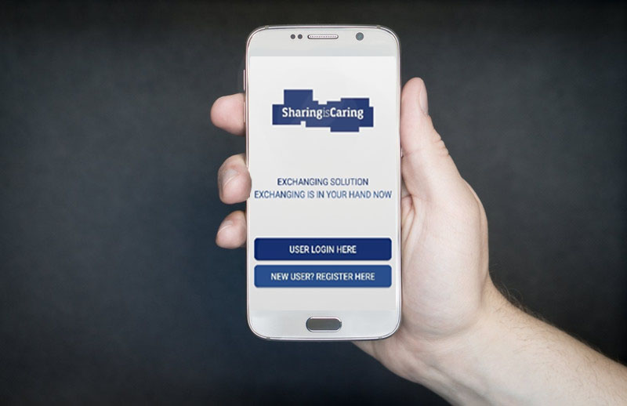
SOMMAIRE
Introduction
Objectif
Historique
Modèle
Base de données
Application
Conclusion et Perspectives

Slide 4
1.
Introduction

Slide 5
Le e-commerce ou commerce électronique regroupe l’ensemble des transactions commerciales s’opérant à distance par le biais d’interfaces électroniques et digitales.
Notes:
Nous allons commencer par une petite définition de e-commerce car notre application est basé sut ce concept.

Slide 6
Dans notre projet, nous avons développé l’APP SIC sous le concept de e-commerce APP, qui sert à partagés les dispositifs médicaux réutilisables en toute sécurité entre différents patients.
Notes:
SIC est l’abréviation de Sharing Is Carring.

Slide 7
2.
Objectif

Slide 8
Développer une plateforme Android.
Chercher et/ou partager des dispositifs médicaux réutilisables.
offre aux patients des dispositifs médicaux à un coût très réduit.
une application qui

Slide 9
3.
Historique

Slide 10
Au niveau mondial :
Ali Express
Amazon
Au niveau local :
OLX

Slide 11
Problèmes :
Délai de livraison retardé des produits demandés.
Le mode de payement.

Slide 12
L’Importance
Instruments médicaux à faible cout .
n’a pas obligé de payer par la carte de crédit.
Spécialité dans le domaine médical.

Slide 13
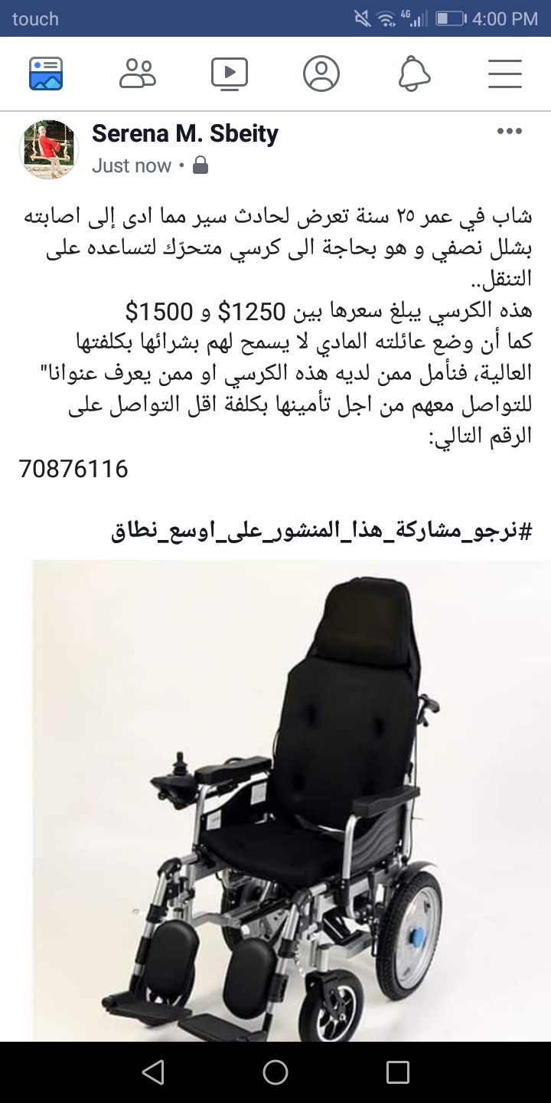
Exemple

Slide 14
4. Modèle

Slide 15
Flow chart
diagramme qui représente un flux de travail ou un processus.
défini comme une représentation schématique d'un algorithme, une approche étape par étape de la résolution d'une tâche

Slide 16
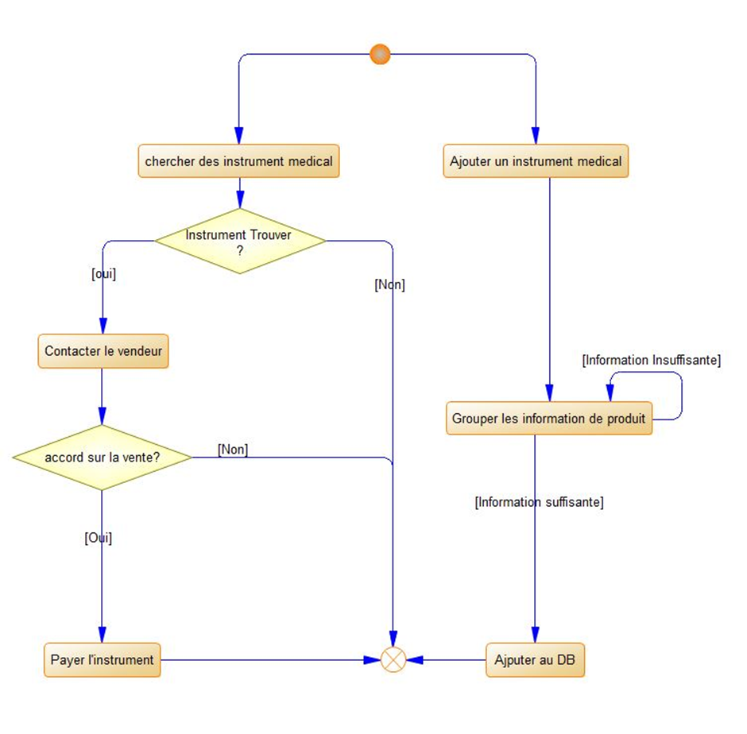

Slide 17
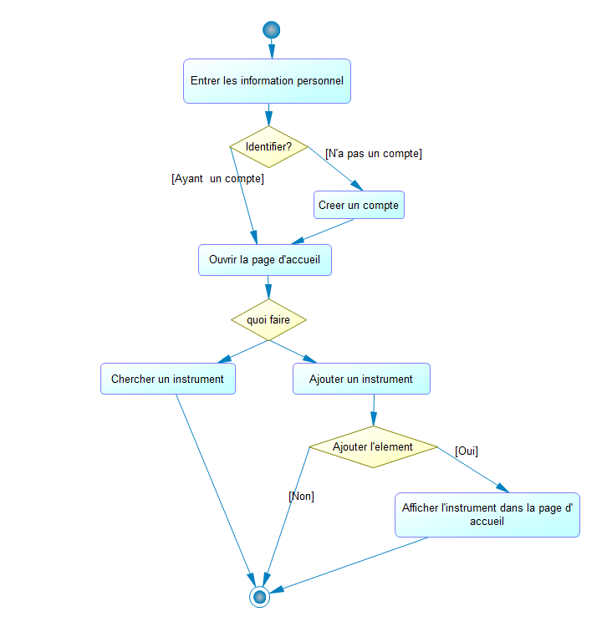
Diagramme d’activité

Slide 18
5.
Base de données
On a utilisé FireBase:
Le code frontal appelle simplement les points de terminaison d'API exposés par le serveur, et le code backend fait le travail.

Slide 19
Cependant, avec les produits Firebase, le backend traditionnel est ignoré. L'accès administratif à chacun de ces produits est fourni par la console Firebase.

Slide 20
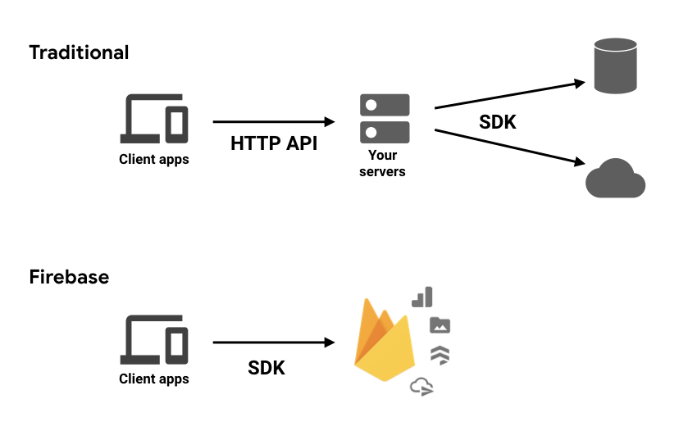

Slide 21


Cloud Firestore
Realtime DB

Slide 22
La base de donnée est divisée en 4 collections principales : Category, Items, Items Reported, Users.

Slide 23



Category
Items
1
2
3
Item 1
Item 2
Item 3
Catbg
category
Caticon
description
Catname
email
Cattitlebg
images
location
name
posted_time
price
title
userId
views
phone

Slide 24
Items Reported
Reported Item 1
Reported Item 2
Reported Item 3
reportCount
reporterDescription
RUser 1
RUser 2
RUser 3
reportReason

Slide 25
Users
User 1
User 2
User 3
contactno
email
favoriteItemsCount
firstname
lastname
itemsCount
User_Favorite_Items
Item 1
Item 2
Item 3
User_Items
Item 1
Item 2
Item 3

Slide 26

Firebase Cloud Storage utilisé pour enregistrer les images et les logo de l’application

Slide 27
4.
Application
Explication de l’application

Slide 28
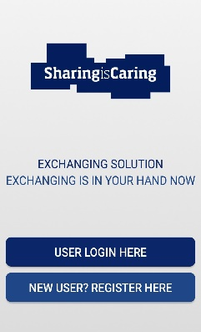
Registre Login
Place your screenshot here

Slide 29
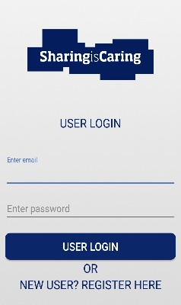
S’identifier
Place your screenshot here

Slide 30
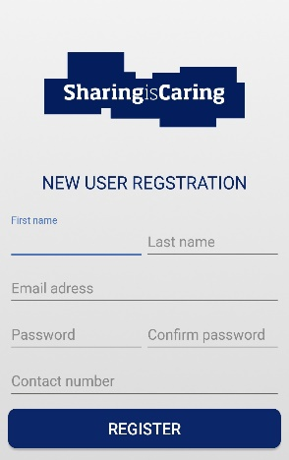
Création du compte
Place your screenshot here

Slide 31
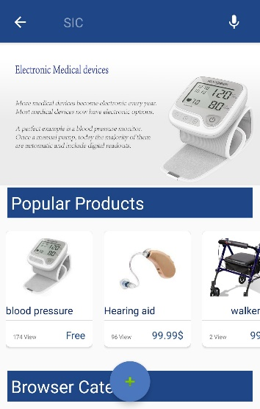
Page d’accueil
Place your screenshot here

Slide 32
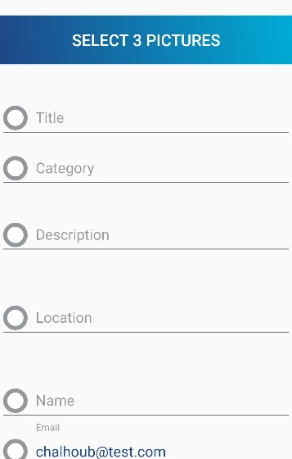
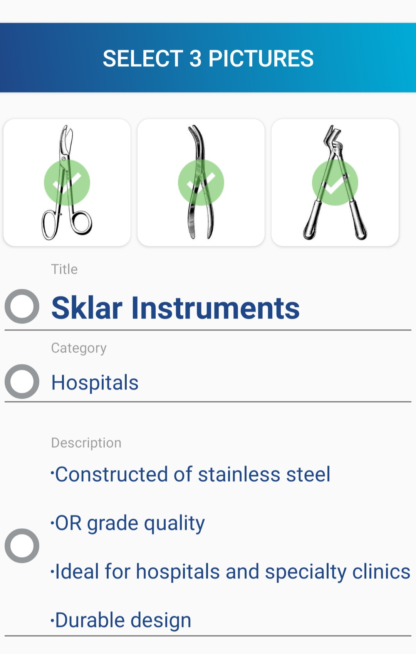
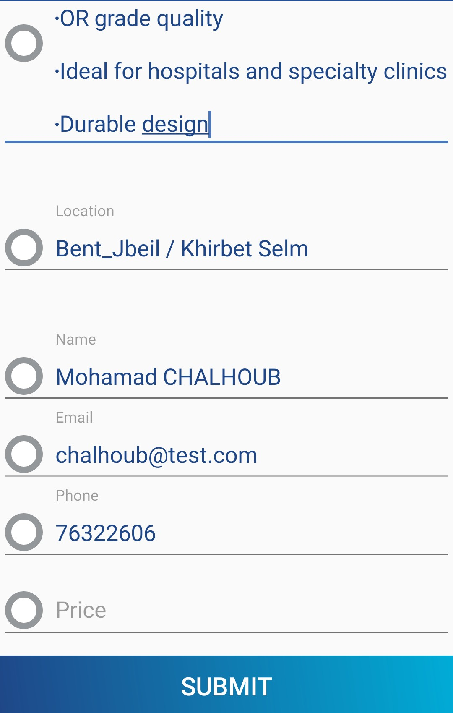
Ajouter un instrument
Place your screenshot here

Slide 33
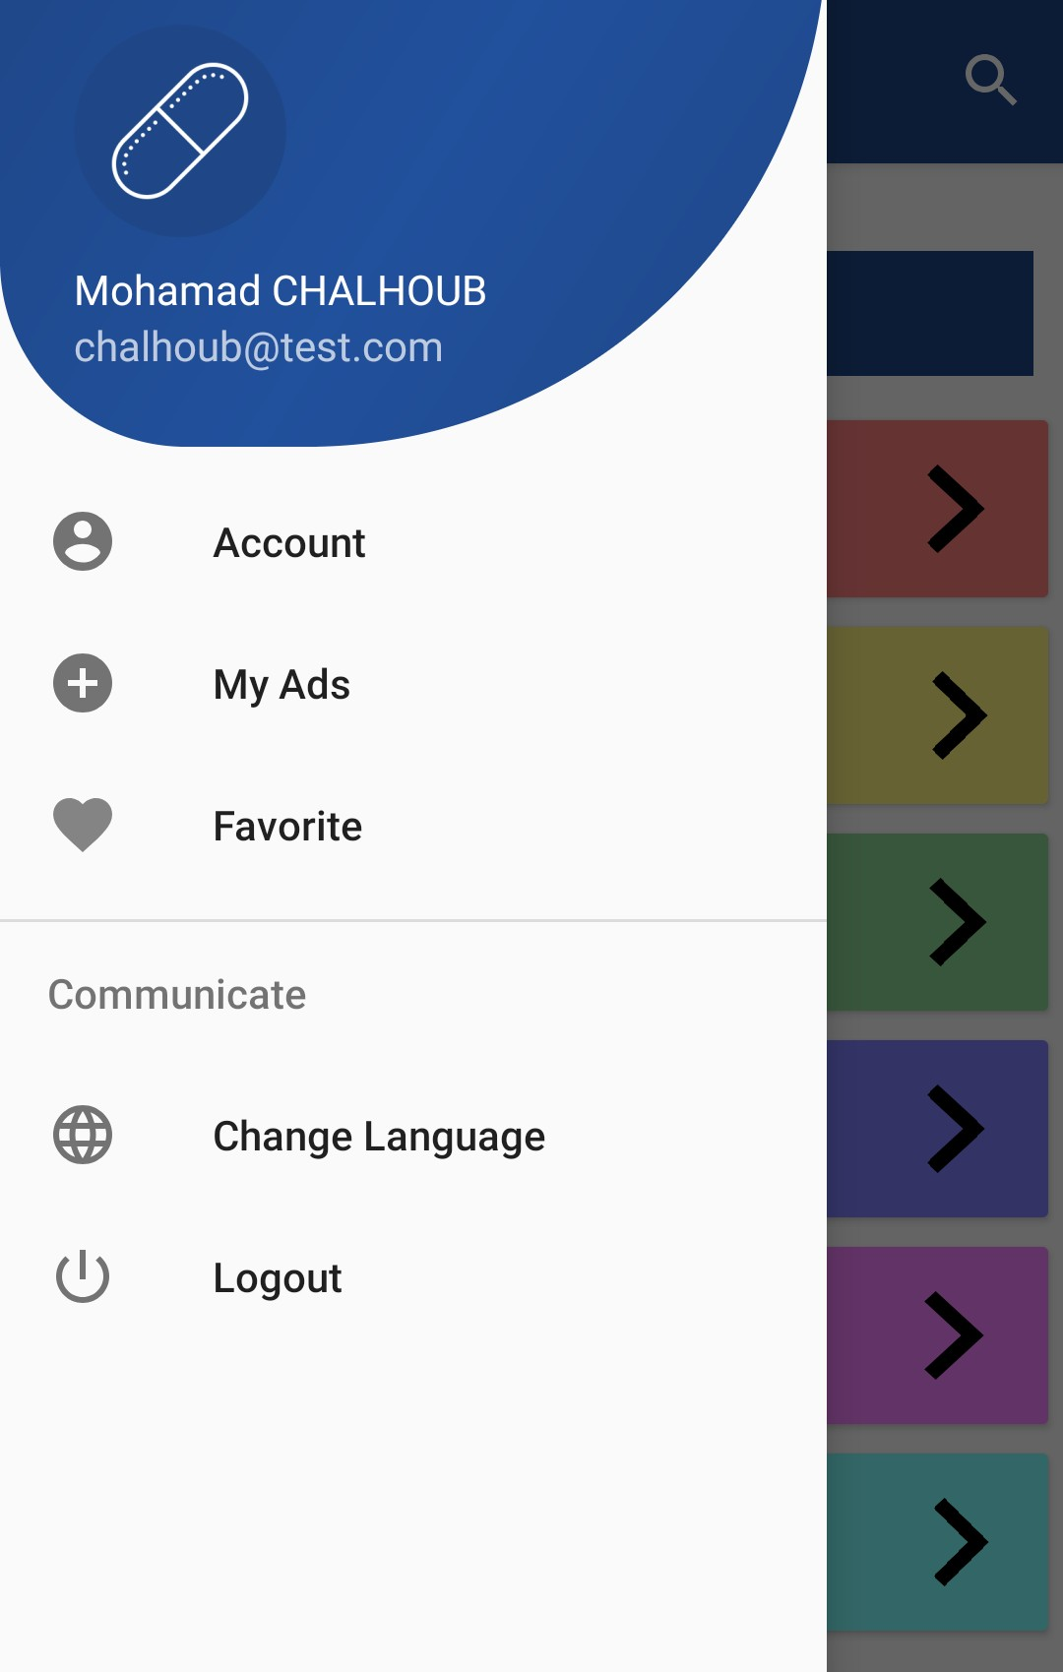
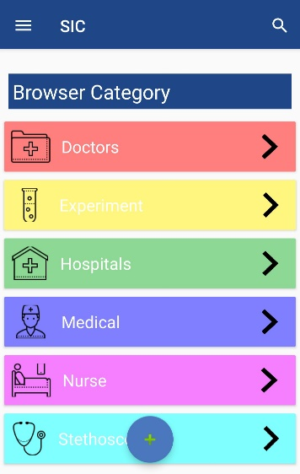
Place your screenshot here

Slide 34
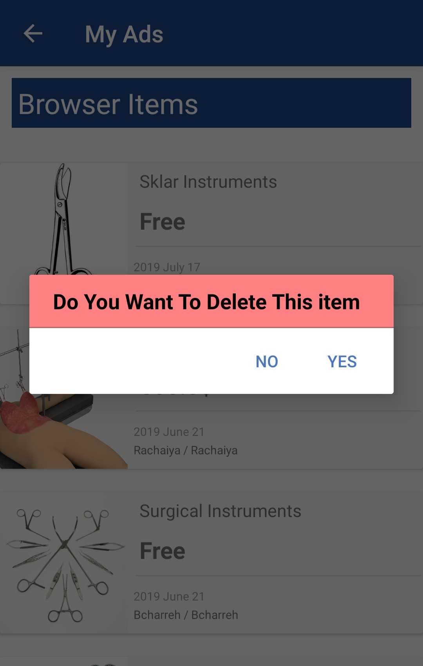
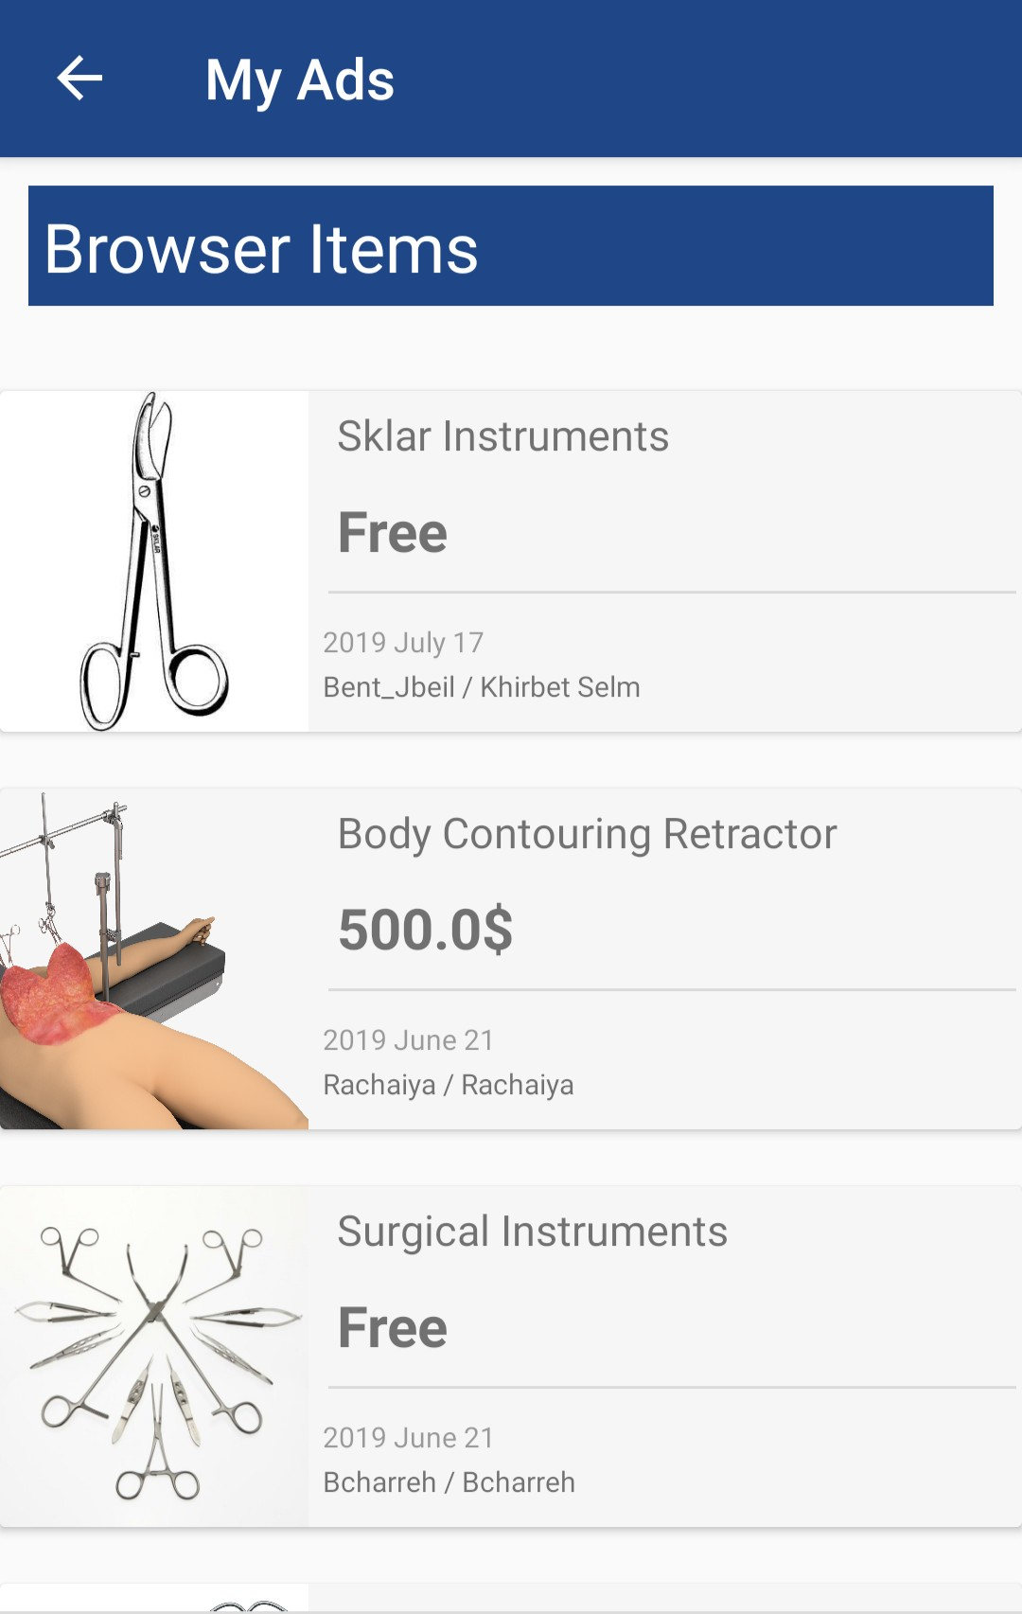
Page des instruments
Place your screenshot here

Slide 35
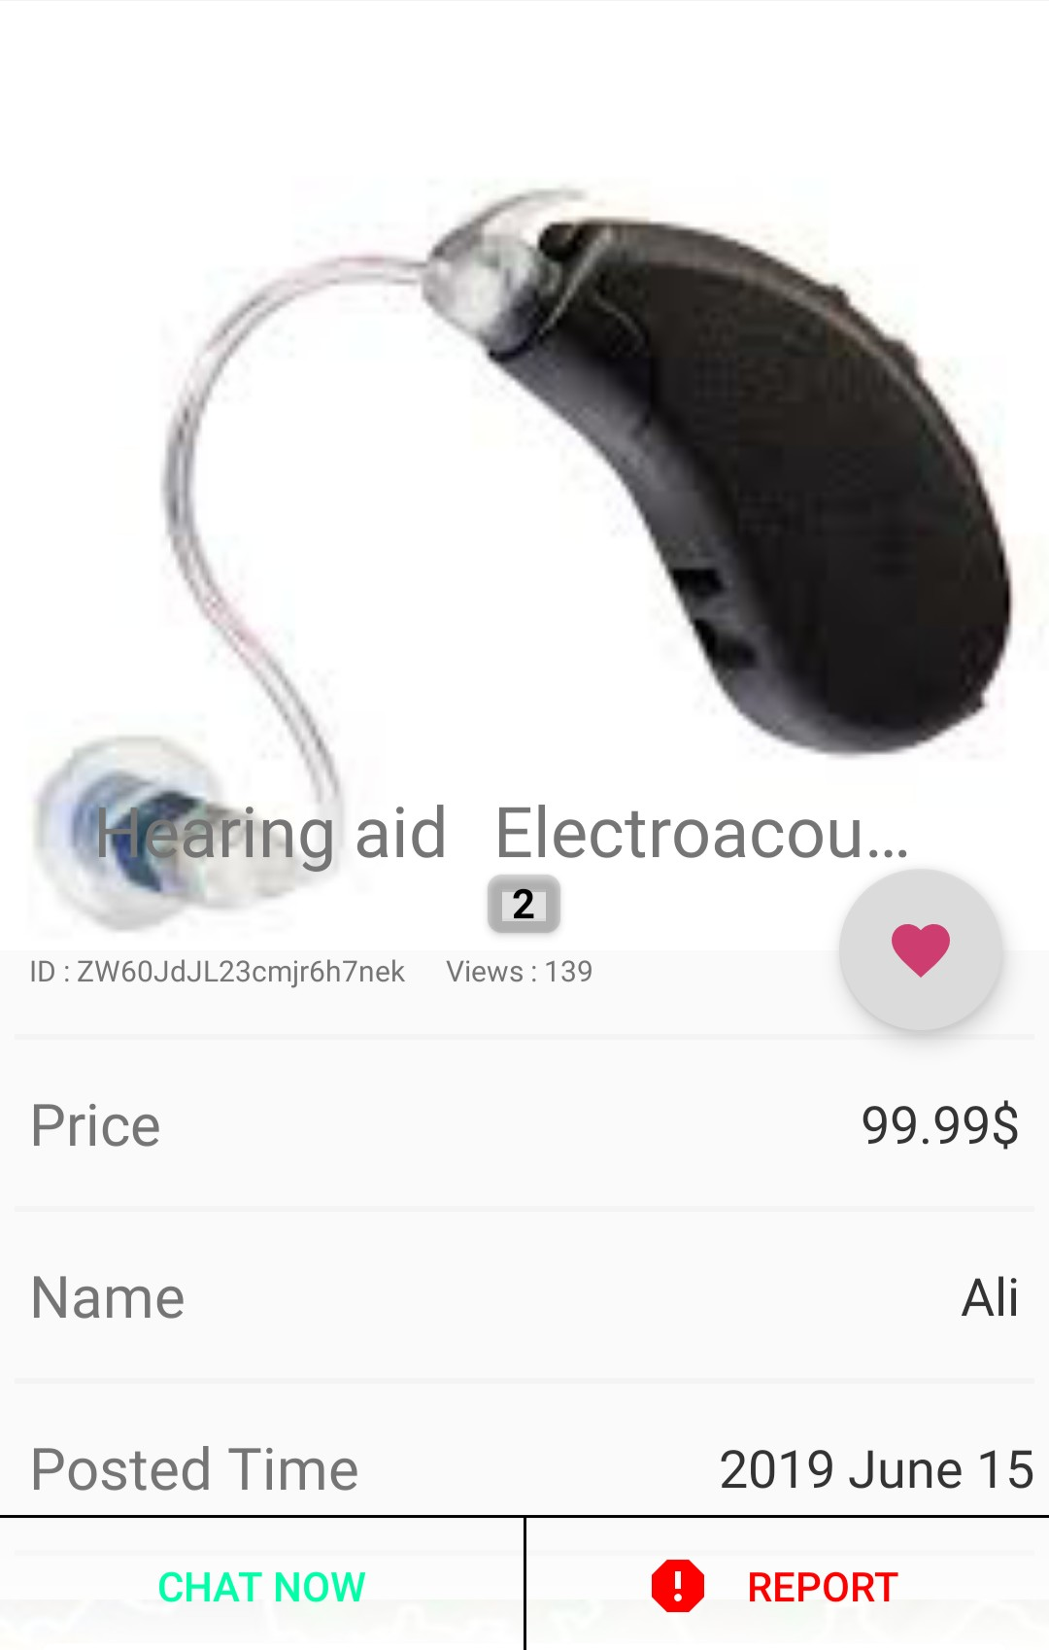
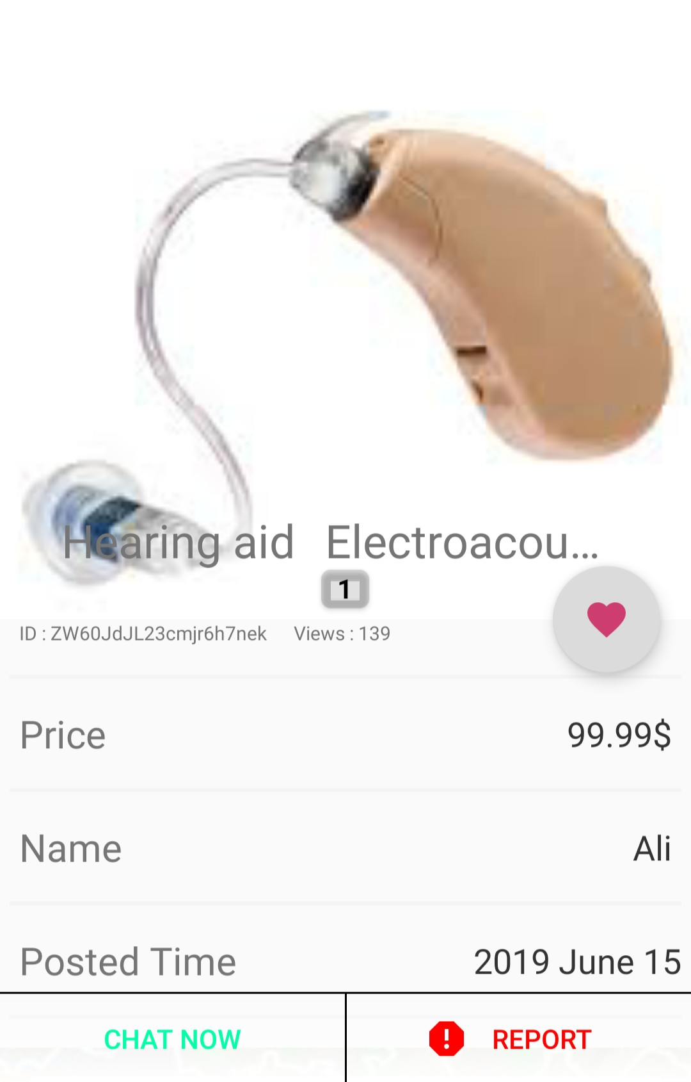
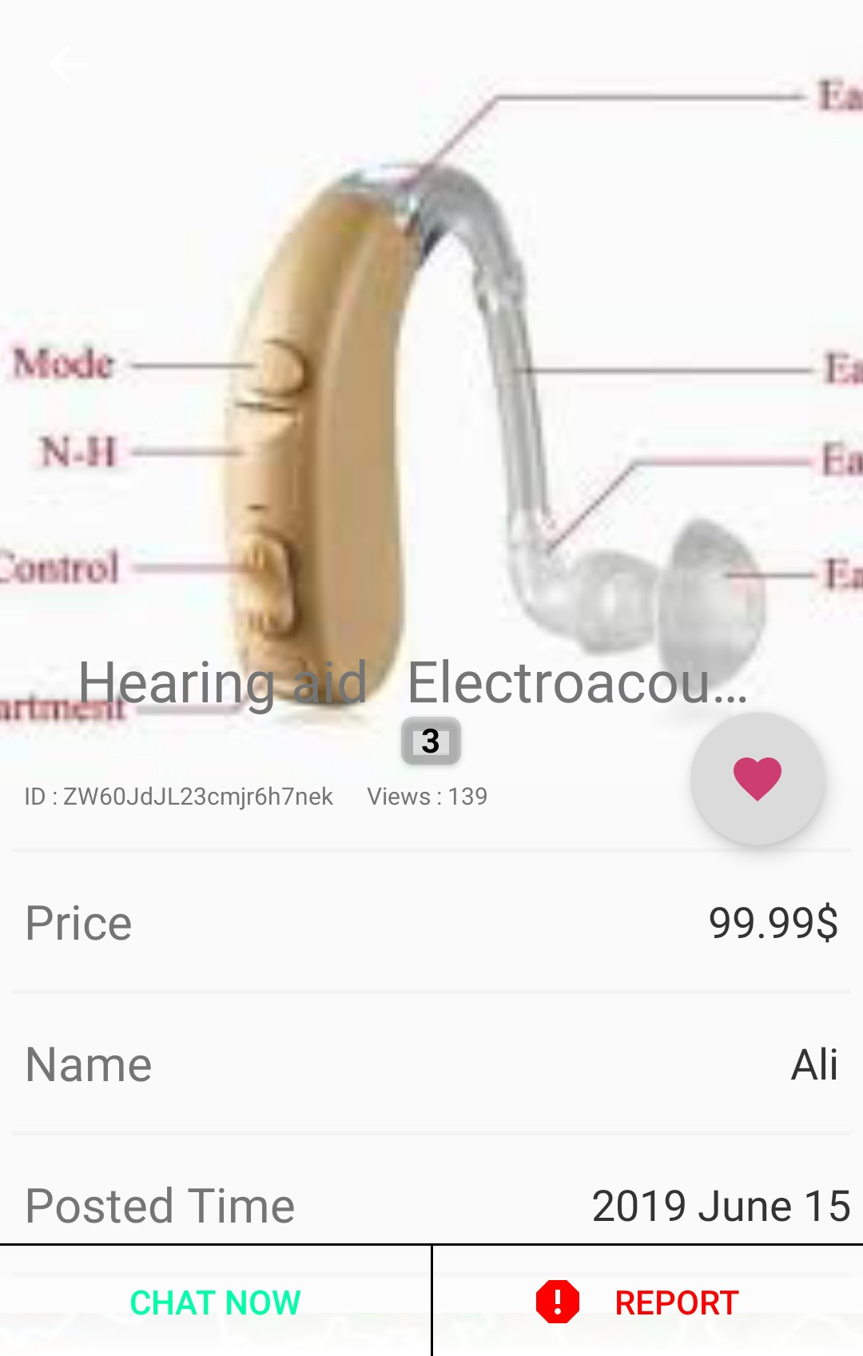
Contenu de chaque instrument
Place your screenshot here

Slide 36
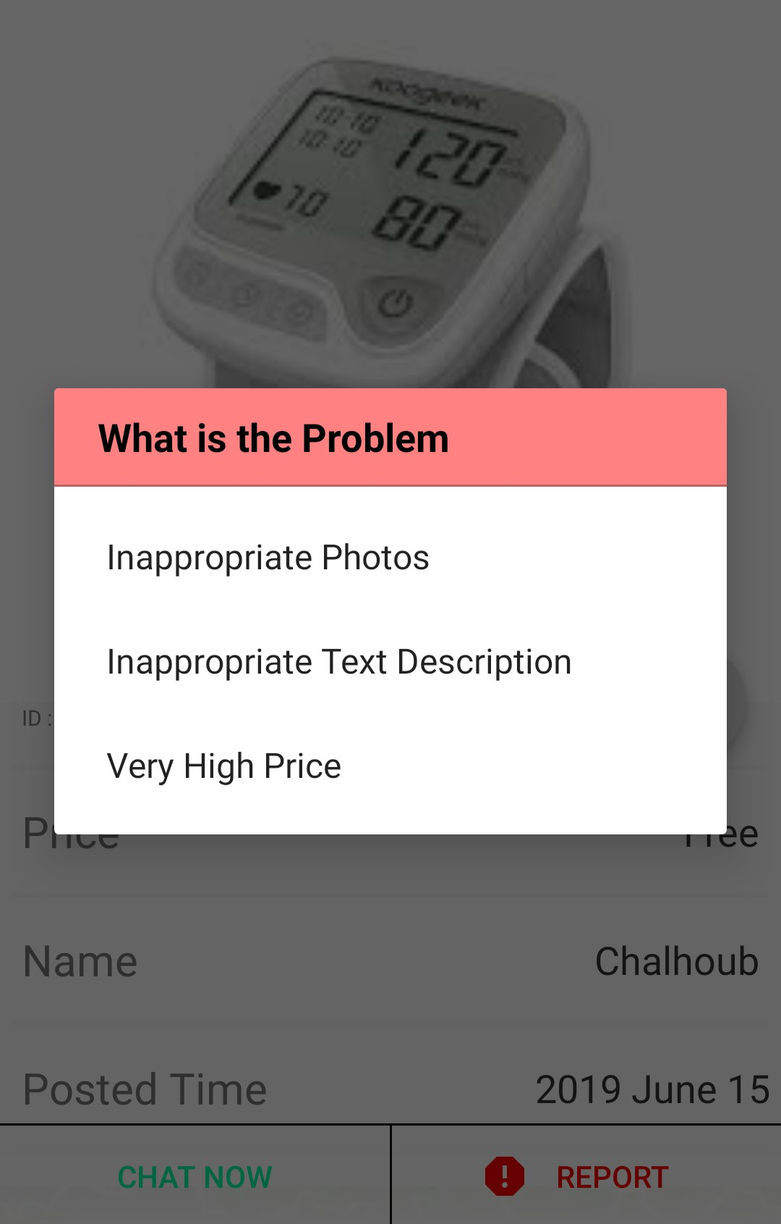
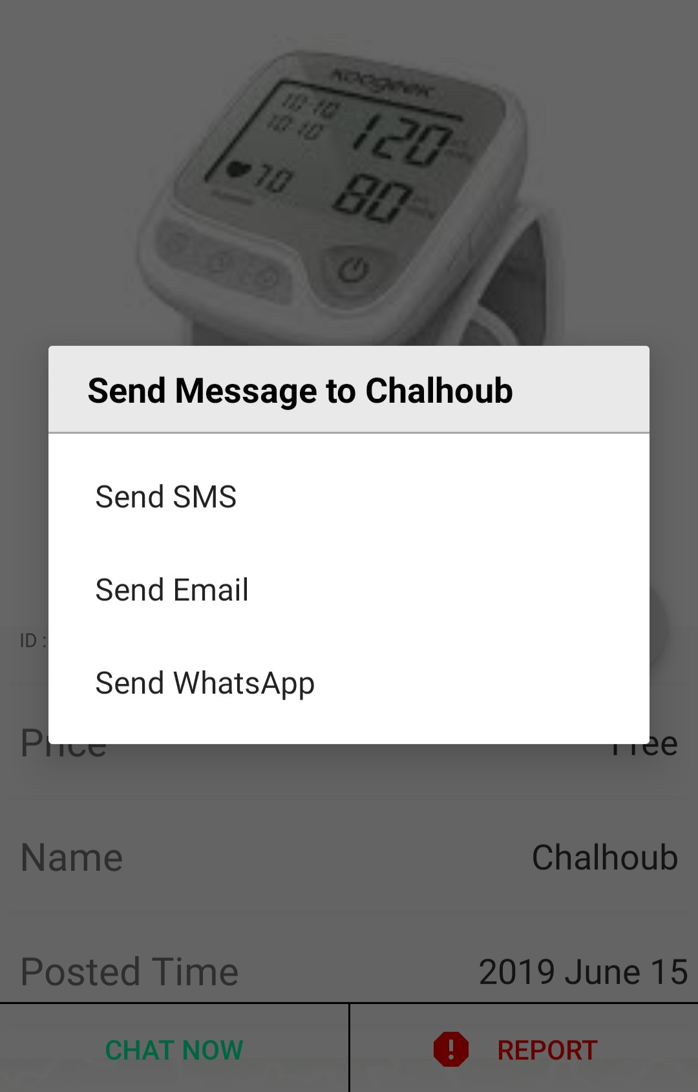
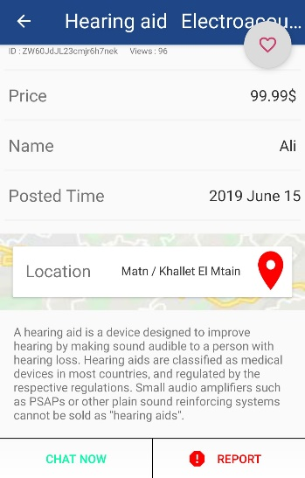
Place your screenshot here

Slide 37

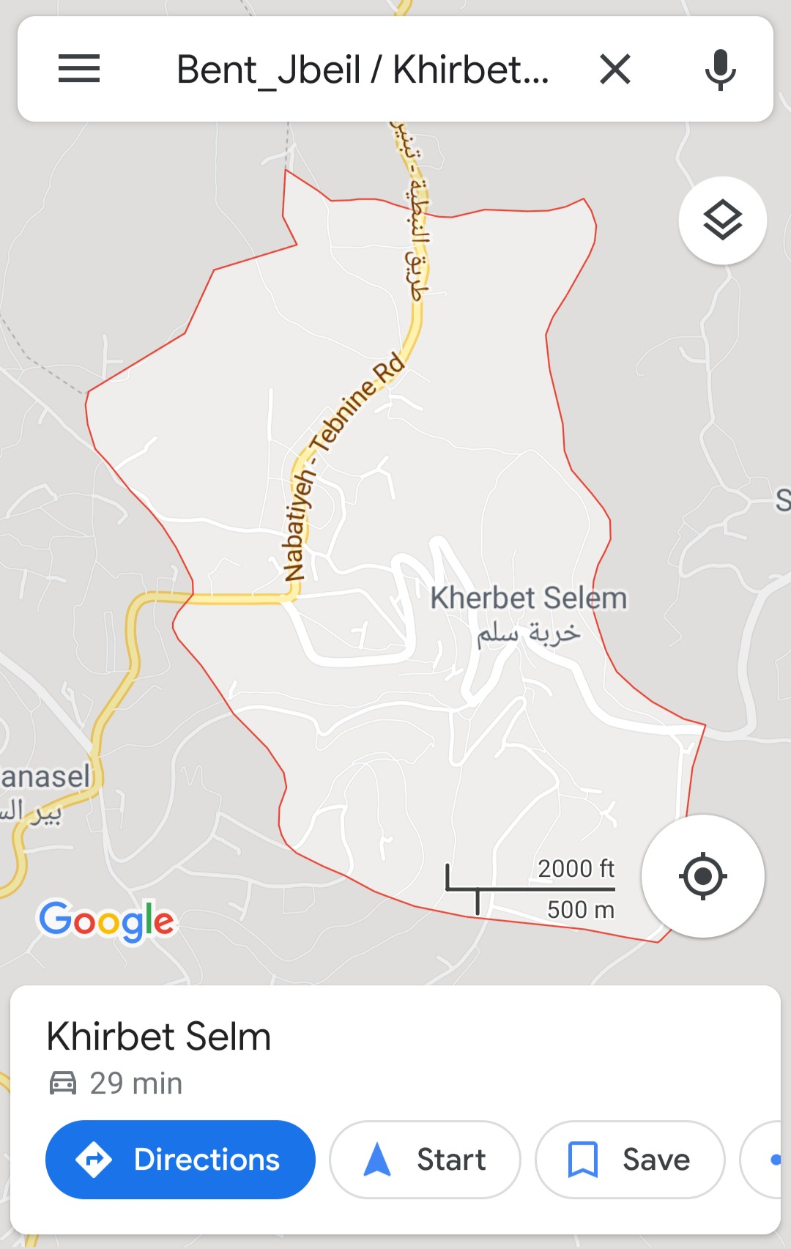
Google Maps
Place your screenshot here

Slide 38
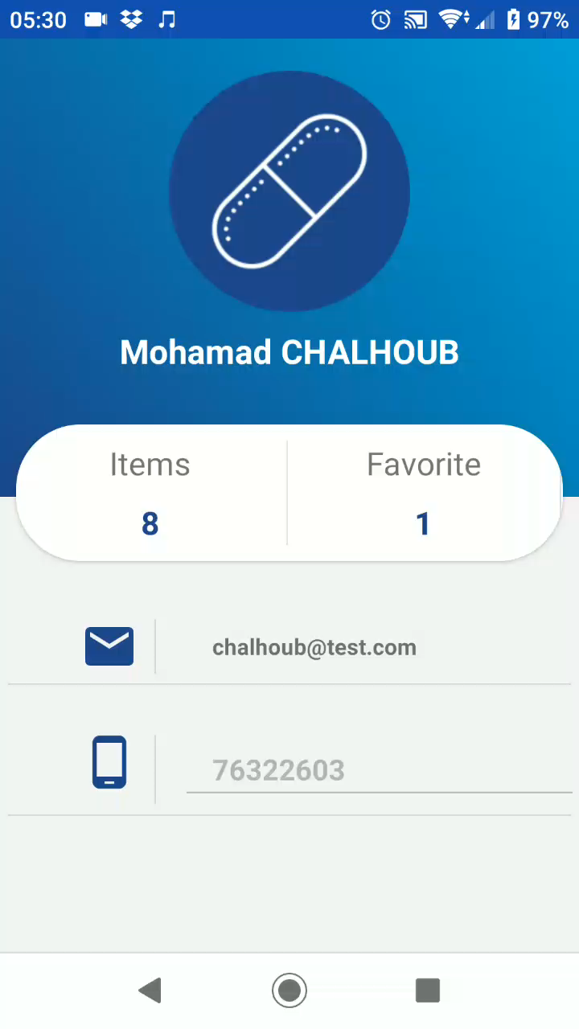
Page du profil
Place your screenshot here

Slide 39
Se déconnecter
Place your screenshot here

Slide 40
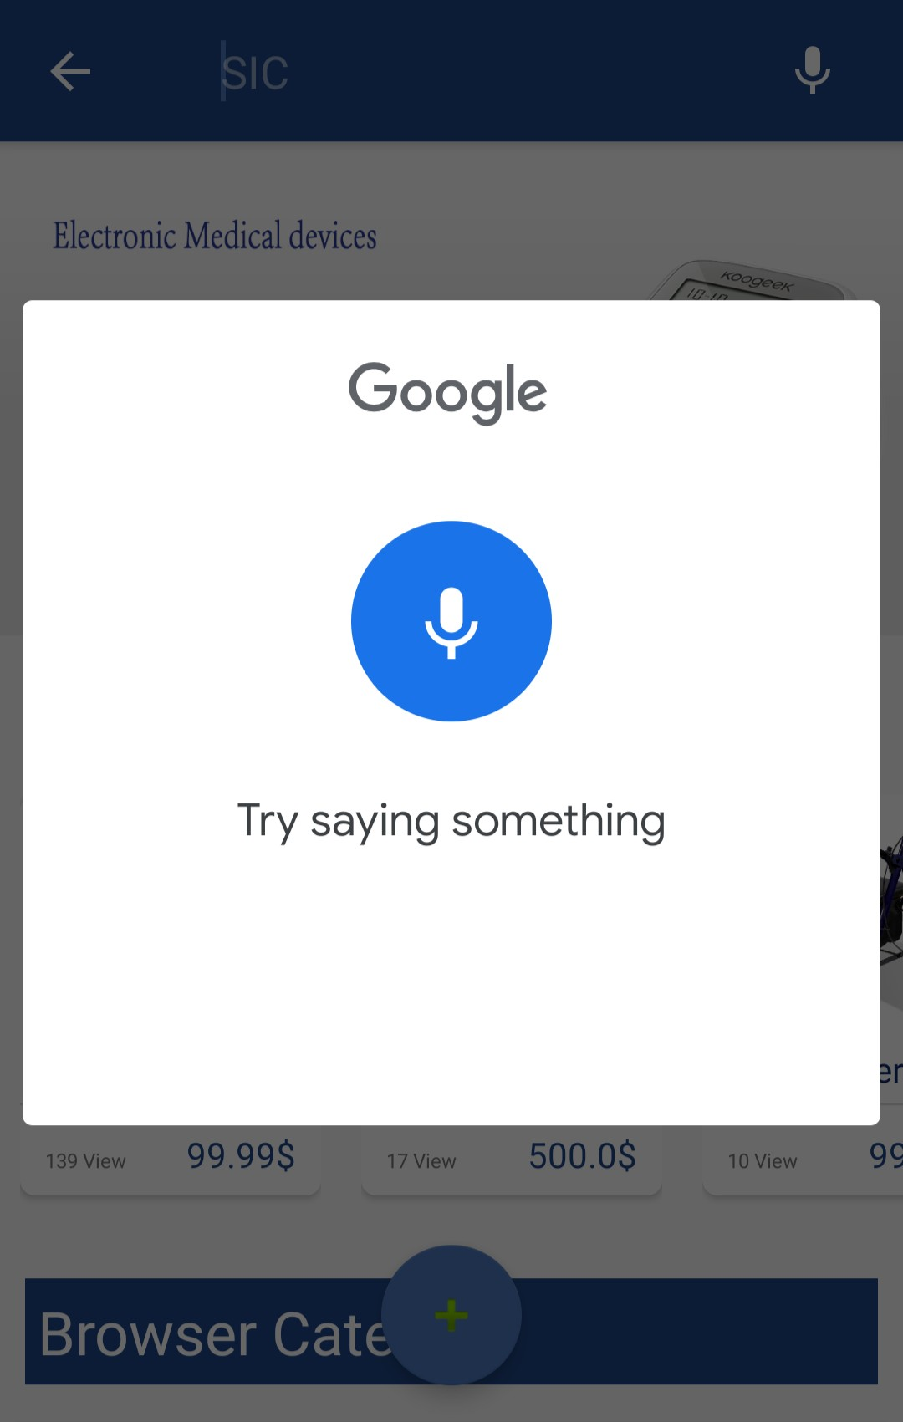
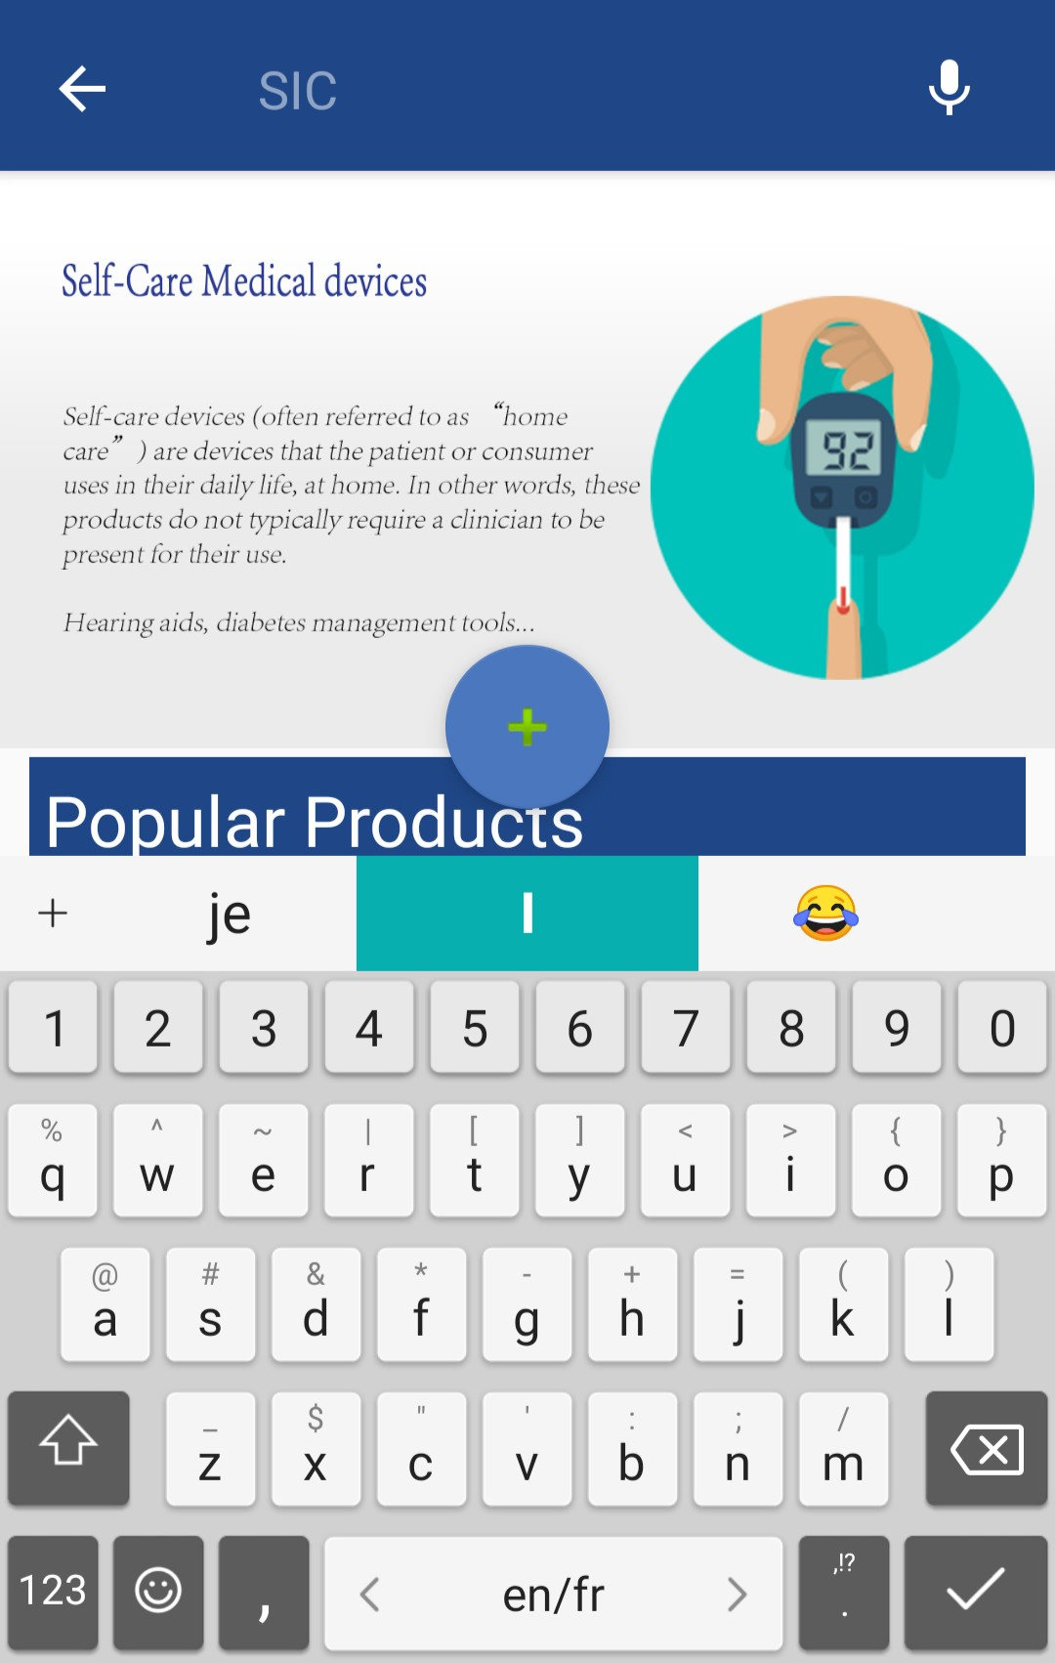
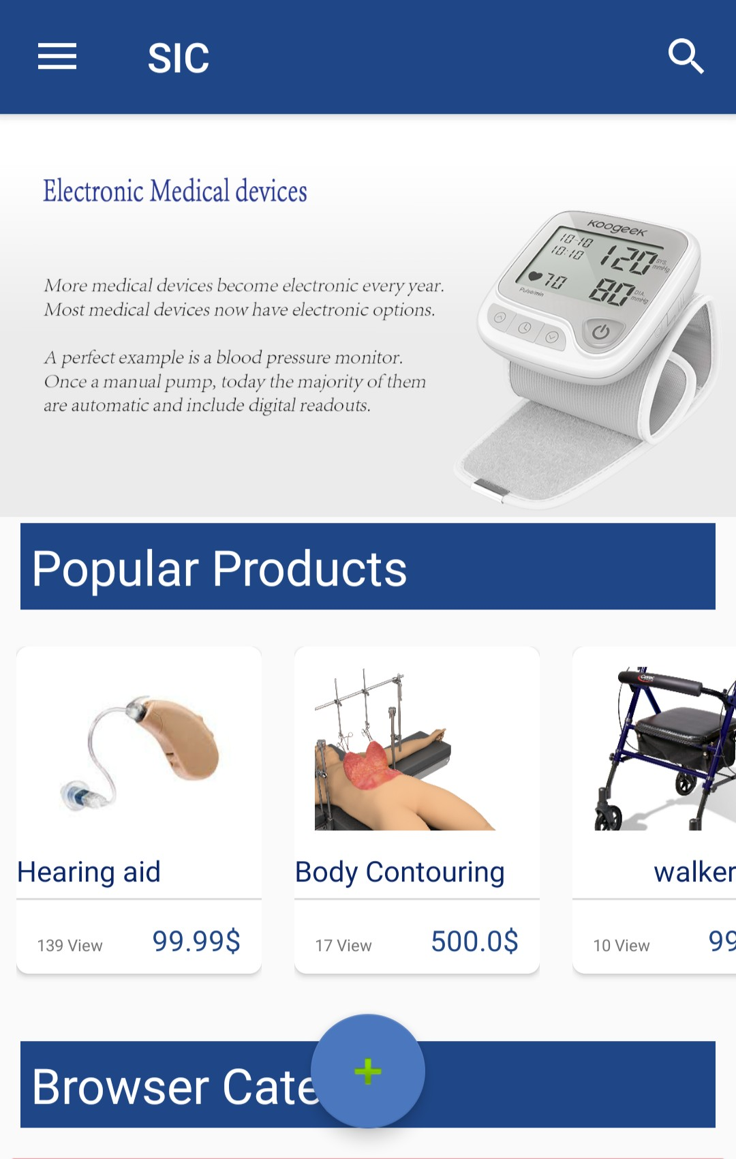
Chercher un instrument
Place your screenshot here

Slide 41
6.
Conclusion et Perspectives

Slide 42
Ce projet est très important sur le domaine médical et social.
Renforce l’humanité en aidant l'un à l'autre.

Slide 43
Trouver un instrument médical moins cher qu’un instrument nouveau.

Slide 44
Perspectives
L’utilisateur peut chercher des instruments en utilisant la photo de l’instrument ou le barre code.
L’utilisateur peut vérifier son compte en téléchargent une copie de sa carte d’identité.
L’utilisateur peut payer par carte de crédit.
Un service de chat intégré dans l’application.
Un system de recommandation.

Slide 45
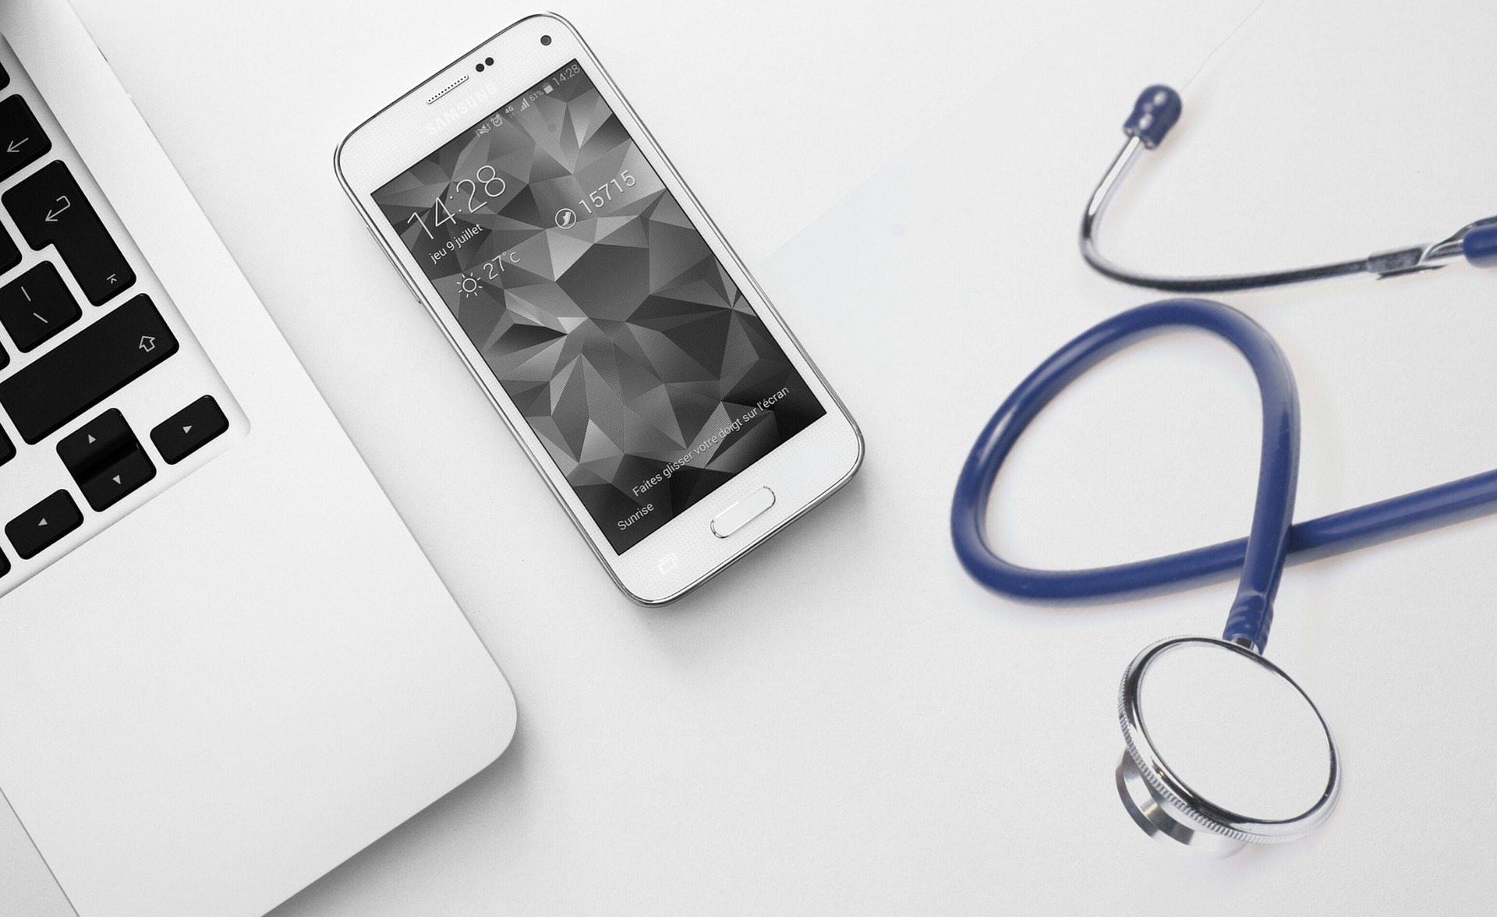
Fin du projet
MERCI POUR VOTRE ATTENTION!

